Slide 1

Programación Back End (TI3041)
Unidad 1: Tecnologías del lado del servidor
Clases 1 y 2: Fundamentos + Entorno de Desarrollo
Notes:
Presentación de las clases iniciales del curso. Dar contexto general de lo que se trabajará en la unidad.

Slide 2
Objetivos de aprendizaje
Comprender el rol del Back End
Conocer arquitectura MVC
Instalar entorno de desarrollo
Explorar estructura Django
Notes:
Enfatizar que estas clases sientan la base para todo el trabajo posterior con Django.

Slide 3
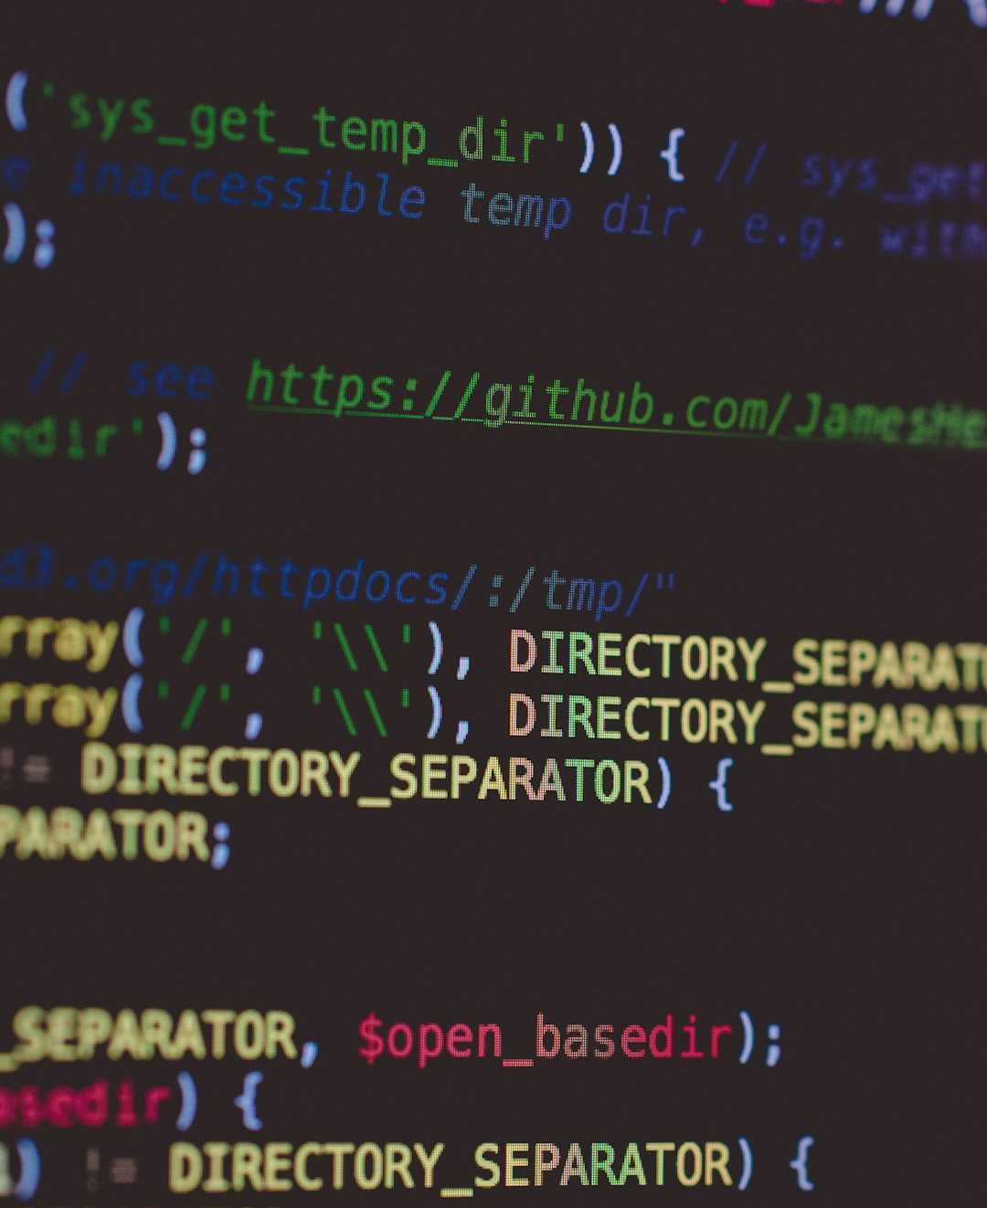
¿Qué es el Back End?
Parte del servidor
Procesa lógica, datos y respuestas
Ejemplos: Python, Node.js, PHP
Notes:
El Back End es la parte del sistema que trabaja “detrás de escena”. Se encarga de procesar la lógica, manejar los datos y responder lo que el usuario necesita. Se programa con lenguajes como Python, Node.js o PHP y corre en el servidor. Ejemplos de sistemas reales como Netflix, Amazon, etc.

Slide 4
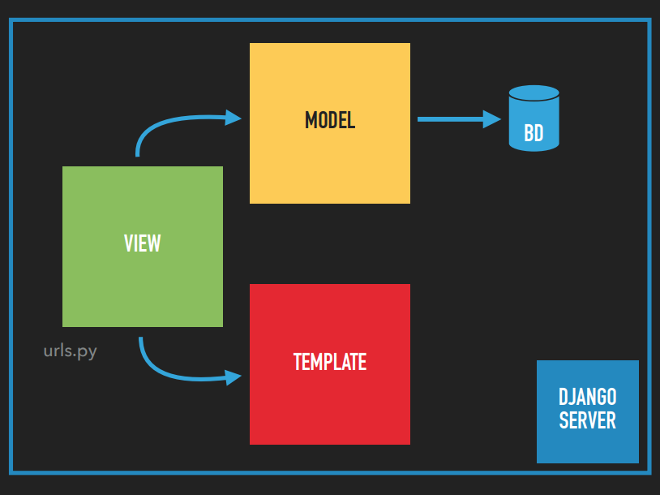
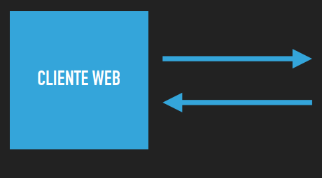
Arquitectura MVC
Modelo - Vista - Controlador
En Django:
Modelo = models.py (gestiona los datos)
Vista = views.py (procesa la lógica de la petición (es el cerebro))
Template = HTML (muestra la información al usuario)
Notes:
MVC (Modelo - Vista - Controlador) es una forma de organizar el código en una aplicación web para que sea más claro y ordenado.
Modelo (Model): se encarga de los datos y la lógica. Aquí definimos las tablas y estructuras que se guardan en la base de datos.
Vista (View): es lo que el usuario ve. Son las páginas HTML que muestran información.
Controlador (Controller): conecta el modelo con la vista. Recibe la solicitud del usuario, busca los datos y muestra la vista.

Slide 5
¿Por qué Django?
Framework en Python
Rápido y seguro
ORM, admin, autenticación incluidos
Notes:
Comparar con otros frameworks si los estudiantes ya han oído hablar de ellos.
🔹 Framework en Python
Django es un conjunto de herramientas listas para usar que te permite crear aplicaciones web completas con Python, sin tener que programar todo desde cero.
🔹 Rápido y seguro
Django te permite desarrollar rápido, siguiendo buenas prácticas, y viene con protecciones de seguridad integradas (como evitar inyecciones SQL, XSS, CSRF, etc.).
🔹 ORM (Object-Relational Mapping)
Es una forma de trabajar con bases de datos usando Python en vez de SQL directamente. Puedes crear, leer, actualizar y borrar registros como si fueran objetos Python.
🔹 Admin incluido
Django trae un panel de administración automático, donde puedes gestionar los datos del sistema (usuarios, productos, etc.) sin tener que programar una interfaz desde cero.
🔹 Sistema de autenticación
Incluye todo lo necesario para manejar usuarios, login, logout, permisos y grupos de forma sencilla y segura.

Slide 6
Requisitos para trabajar
Python 3.10+
VS Code
WAMP o Docker (opcional)
Terminal de comandos Git
Notes:
Verificar que todos los estudiantes tengan instalado lo necesario o ayudar en la instalación.

Slide 7
Instalación y entorno local
python --version
python -m venv env
Activar entorno (terminal git -> source env\Scripts\activate)
pip install django
django-admin --version
Notes:
Hacer una instalación en vivo. Recordar diferencias entre Windows y Linux. 🔹 python -m venv env
Este comando crea un entorno virtual en Python.
🧠 ¿Qué es un entorno virtual?
Es una carpeta aislada donde se instalan solo las librerías necesarias para un proyecto. Así evitamos conflictos con otros proyectos o con paquetes del sistema.
📦 ¿Qué hace exactamente este comando?
python: llama al intérprete de Python.
-m venv: usa el módulo venv para crear el entorno virtual.
env: es el nombre de la carpeta donde se guardará el entorno (puedes llamarlo como quieras, pero “env” es lo común).
🧪 Resultado
Se crea una carpeta llamada env que contiene:
Una copia de Python.
Una carpeta bin/ o Scripts/ con los ejecutables.
Un espacio aislado para instalar paquetes (como Django) sin afectar el resto del sistema. En Windows (CMD o PowerShell):
env\Scripts\activate
En Git Bash o Linux/macOS:
source env/bin/activate

Slide 8
Crear proyecto y aplicación
django-admin startproject monitoreo
cd monitoreo
python manage.py startapp dispositivos
Notes:
diferencia entre 'proyecto' y 'app' en Django.
🔹 ¿Qué es un “proyecto” en Django?
Es el contenedor principal. Incluye la configuración general de todo el sistema.
📁 Contiene archivos como:
settings.py → configuraciones del sistema
urls.py → rutas globales
wsgi.py / asgi.py → puerta de entrada al servidor
manage.py → comando central para ejecutar tareas
🧠 Ejemplo: si estás construyendo un sistema de monitoreo energético, tu proyecto puede llamarse monitoreo_energia.
🔹 ¿Qué es una “app” en Django?
Es un módulo o componente funcional dentro del proyecto.
Cada “app” cumple un rol específico y puede ser reutilizable. Tú decides qué apps necesitas según las funcionalidades.
📁 Una app tiene:
models.py → define las tablas
views.py → lógica para responder peticiones
urls.py → rutas específicas de esa app
templates/, forms.py, etc.
🧠 Ejemplos de apps dentro del proyecto:
usuarios → gestionar login y permisos
dispositivos → registrar sensores
reportes → mostrar gráficos de consumo
🎯 Resumen en una frase para estudiantes:
El proyecto es toda la aplicación; cada app es una parte funcional de esa aplicación.

Slide 9

Contexto del proyecto
Imaginemos que trabajamos para la empresa EcoEnergy Solutions, dedicada a optimizar el consumo eléctrico en hogares y PYMES.
La empresa nos ha pedido desarrollar un sistema web para monitorear en tiempo real el uso de energía, mostrar los dispositivos conectados y analizar si están consumiendo dentro de lo permitido.
Por qué usamos django-admin startproject monitoreo
Por qué usamos python manage.py startapp dispositivos
Pregunta:
“Ya tenemos la app dispositivos para gestionar los aparatos conectados. Si tuvieras que agregar otra app al proyecto, ¿cómo la llamarías y qué función tendría?”
Notes:
Por qué usamos django-admin startproject monitoreo
El nombre del proyecto debe representar el objetivo general del sistema.
En este caso, "monitoreo" es un nombre corto, claro y fácil de recordar, que refleja la función principal: monitorear el consumo energético.
Este comando crea la estructura base del proyecto
Django: configuración, rutas globales, archivos principales y la puerta de entrada al servidor.
Por qué usamos python manage.py startapp dispositivos
Un proyecto Django se compone de módulos funcionales llamados apps.
Decidimos que la primera app se llame "dispositivos", porque:
Será responsable de gestionar todo lo relacionado con los dispositivos conectados.
Incluye listar dispositivos, registrar nuevos, editar o eliminarlos y mostrar su consumo.
Esta separación permite que el código sea modular y mantenible. Ejemplo: si mañana queremos una app distinta para reportes, no mezclamos todo en un mismo lugar.
Pregunta para la clase:
“Ya tenemos la app dispositivos para gestionar los aparatos conectados. Si tuvieras que agregar otra app al proyecto, ¿cómo la llamarías y qué función tendría?”
Ejemplo de otra app futura
Si más adelante EcoEnergy nos pide un módulo para generar gráficos y análisis, podríamos crear:
python manage.py startapp reportes
reportes: mostraría estadísticas y tendencias de consumo, generando informes en PDF o gráficos en pantalla.

Slide 10
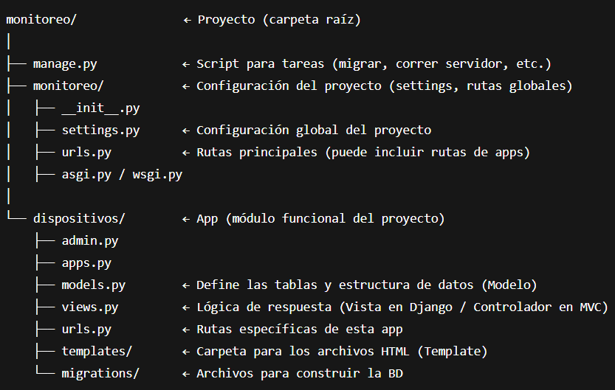
Estructura del proyecto Django
Notes:
Abrir estructura en VS Code y recorrerla con los estudiantes.

Slide 11
Actividades a realizar en clase
Crear proyecto + explorar carpetas
Alojar proyecto en repositorio GitHub con terminal git
Git clone
Git status
Git add .
Git commit –m “Creando proyecto Unidad 1 por Nombre y Apellido”
Git push
Nombre del Proyecto Unidad_1_Python_NA (NombreApellido)
Notes:
Supervisar individualmente y pedir capturas de pantalla para el informe técnico.

Slide 12
Mini cierre y próxima clase
Aprendimos qué es el Back End
Instalamos Django
Creamos el proyecto base
Próxima clase: vistas y templates
Notes:
Motivar a los estudiantes a repasar lo instalado en casa y a tener su entorno listo para avanzar.

